Slide 1
Lagledermøte
Equinor Norgescup (U23 NM) Steinkjer
11. – 13. mars 2022
Steinkjer Skistadion

Slide 2
Organisasjonskomite
Leder: Benthe Asp
Ass. leder: Rune Saursaunet
Rennleder: Morten Vannebo
Ass. rennleder: Ivar Nastad
Løypesjef: Erlend Aune
Rennkontor: Stian Ludvigsen
arrangement@steinkjerskiklubb.no
+47 971 65 351

Slide 3
Jury
TD: Erland Husom
Ass. TD: Arne Otto Vedvik Gunnar Smiseth (fredag)
Rennleder: Morten Vannebo

Slide 4
11:50 – 12:10 Konkurranseløype åpen 12:15 – 13:30 Prolog menn (1,5km) 14:00 – Kvartfinaler menn 14:25 – Kvartfinaler menn junior 14:50 – Semifinaler menn 15:05 – Semifinaler menn junior 15:15 – Finale menn 15:30 – Finale menn junior
Program
Ferdag 11. mars – Sprint K:
07:00 – 08:55 Konkurranseløype åpen
09:00 – 09:45 Prolog kvinner (1,2km)
10:15 – Kvartfinaler kvinner
10:40 – Kvartfinaler kvinner junior
11:05 – Semifinaler kvinner
11:20 – Semifinaler kvinner junior
11:30 – Finale kvinner
11:45 – Finale kvinner junior

Slide 5
Søndag 13. mars – 10 km/15km F: 07:00 – 08:55 Konkurranseløype åpen 09:00 10 km F kvinner (2 x 5km) 11:00 15 km F menn (3 x 5km)
Program
Lørdag 12. mars – 10 km/15km K:
07:00 – 08:55 Konkurranseløype åpen
09:00 10 km F kvinner (1 x 10km)
11:00 15 km F menn (1 x 10km + 1 x 5km)

Slide 6
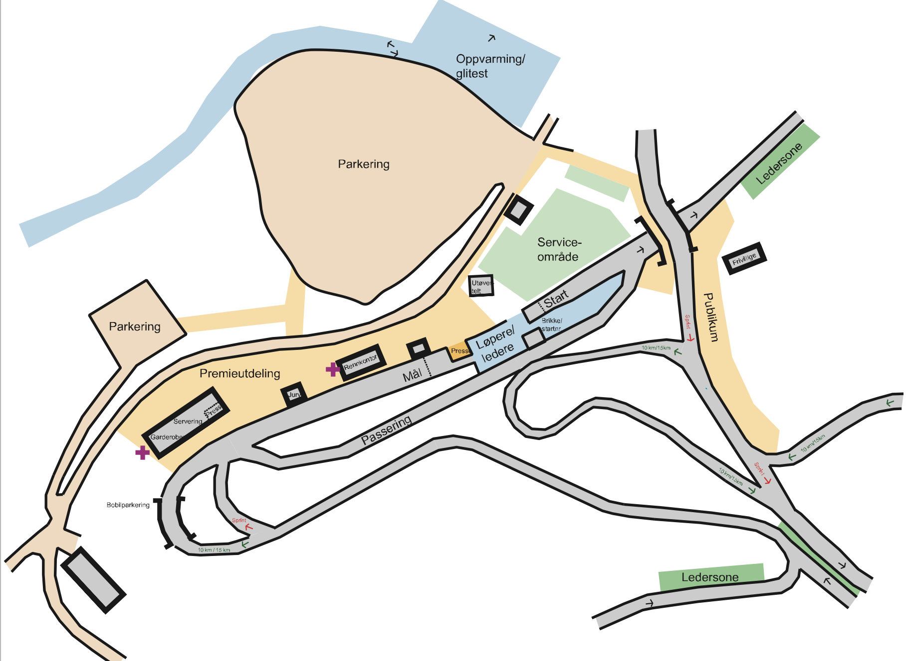
Arena

Slide 7
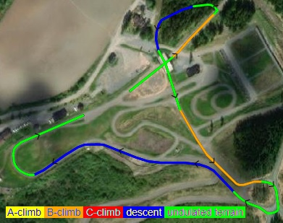
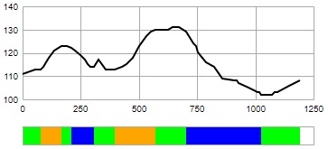
Sprint kvinner
Teknikksone
Lengde: 1191m
Høydeforskjell: 29m
Maksimal stigning: 17m
Total stigning: 39m

Slide 8
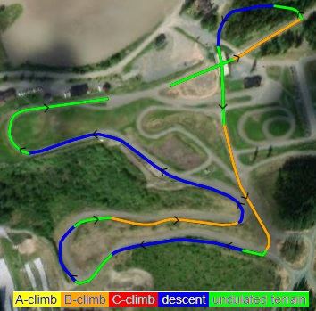
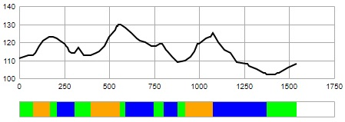
Sprint menn
Teknikksone
Lengde: 1518m
Høydeforskjell: 28m
Maksimal stigning: 17m
Total stigning: 55m

Slide 9
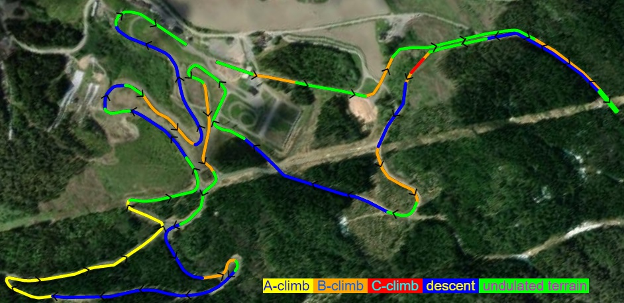
5 km
Teknikksone
Lengde: 5378m
Høydeforskjell: 64m
Maksimal stigning: 42m
Total stigning: 190m
Teknikksone

Slide 10
10 km
Teknikksone
Teknikksone
Lengde: 9829m
Høydeforskjell: 125m
Maksimal stigning: 42m
Total stigning: 304m

Slide 11
Informasjon
Vær og føremelding:
Steinkjer Skistadion
Oppvarming / testområde / løyper stengt prolog → heat
Coachzone
Startnummer / brikkekontroll / leiebrikker
Klær / utøvertelt
Startlister / Liveresultater / Resultater
Seeding lørdag og søndag – vurderes i løpet av fredag
FIS-rule: 314.6.3
The starting position of the seeded Group will be determined for each different competition formats by the Jury according to the specific competition
rules. As a principle, the seeded Group should start with the most advantageous position.

Slide 12
Arena

Slide 13
Informasjon
Løypekjøring / sporsetting
Beredskap salting
Informasjon sprint – NSF (Asgeir)
Tidtaking heat
Strykninger meldes så fort som mulig til: arrangement@steinkjerskiklubb.no

Slide 14
TD
Teknikksone
Fluorforbud
FIS- rule: 343.10.1
Competitors who are being passed must give way on first demand.

Slide 15
Lykke til!

